Slide 1
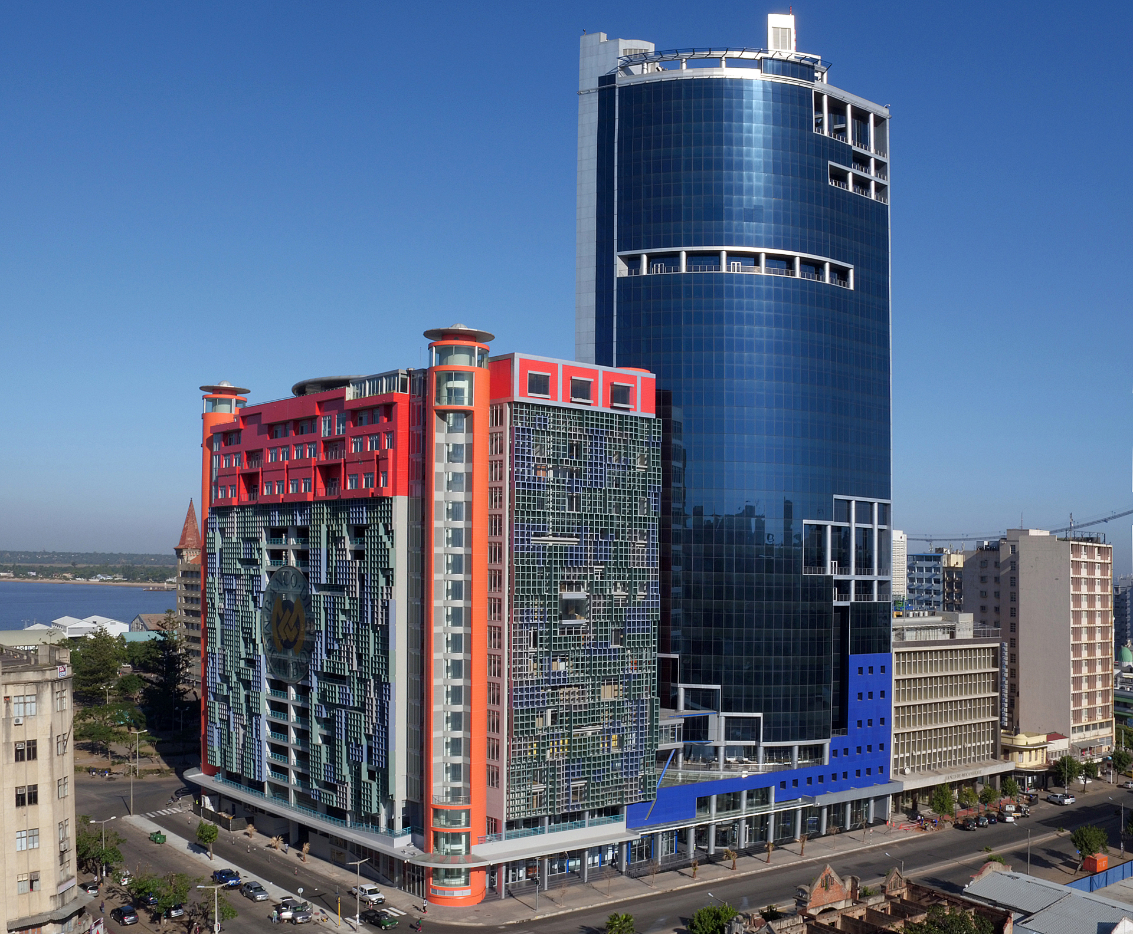
Evolução e Tendências do Sector Financeiro em Moçambique
Fórum Árabe de Promoção de Investimentos em Moçambique
Maputo, 25 de Julho de 2024

Slide 2
TÓPICOS
EVOLUÇÃO DO SECTOR FINANCEIRO EM
MOÇAMBIQUE
4
2
PRINCIPAIS DESAFIOS
RESENHA
MACROECONÓMICA
PRINCIPAIS MEDIDAS DE REFORMAS
1
3

Slide 3
O País é vulnerável à múltiplos choques que afectam negativamente o comportamento dos Indicadores Macroeconómicos
Dívidas não-Declaradas
26,3%
Crescimento Médio do PIB (4%)
Inflação Média Anual (7,2%)
3,04%
…resultando, por um lado, na desaceleração do PIB, a pesas da resiliência da economia que, nos últimos 10 anos, cresceu em média 4% … e na pressão inflacionária

Slide 4
…a pesar da queda do Investimento Directo Estrangeiro (IDE), a posição externa do país tende a melhorar, acompanhada por uma taxa de câmbio efectiva com variação em torno de 1%...

Slide 5
…e o sistema bancário mantem-se sólido e bem capitalizado.
Rácio de Solvabilidade
Rácio de Cobertura de Liquidez de Curto Prazo
Mínimo Exigível 25%
…incremento do active total em cerca de 7% …
…manutenção positiva da Margem Financeira e de Resultado Líquido em 3,6% e 9%, respectivamente, e…
…permanência do rácio de solvabilidade em 26%, bem acima do mínimo exigido (12%).

Slide 6
Nos últimos 10 anos o sector financeiro registou movimento misto, com aumento para alguns segmentos e diminuição para outros segmentos…
Tipo de Instituição | 2023 | 2022 | 2021 | 2020 | 2019 | 2018 | 2017 | 2016 | 2015 | 2014
Bancos | 15 | 15 | 15 | 16 | 17 | 18 | 19 | 19 | 19 | 18
Microbancos | 14 | 12 | 12 | 12 | 11 | 11 | 9 | 10 | 11 | 10
Cooperativas de Crédito | 4 | 4 | 5 | 5 | 5 | 7 | 8 | 9 | 9 | 8
Sociedades de Investimento | 1 | 1 | 2 | 2 | 2 | 2 | 2 | 2 | 2 | 3
Sociedades Emitentes ou Gestoras de Cartões de Crédito | 1 | 1 | 1 | 1 | 1 | 1 | 2 | 2 | 2 | 2
Casas de Câmbios | 8 | 8 | 11 | 11 | 11 | 12 | 14 | 14 | 14 | 18
Organizações de Poupança e Empréstimo | 13 | 13 | 12 | 12 | 12 | 12 | 12 | 12 | 12 | 12
Empresas Prestadoras de Serviços de Pagamentos | 5 | 5 | 3 | 3 | 3 | 3 | 3 | 3 | 2 | 2
Sociedades Financeiras de Corretagem | 2 | 1 | 0 | 0 | 0 | 0 | 0 | 0 | 0 | 0
Operadores de Microcrédito | 2304 | 2096 | 1597 | 1138 | 977 | 790 | 608 | 466 | 351 | 285
Por exemplo, a ligeira queda do número de bancos comerciais está associado ao processo de fusão de dois bancos e ao downgrade de 3 bancos que passaram para o estatuto de Microbancos.
Entretanto assistimos uma expansão dos operadores de microcrédito, em parte, pela natureza das suas operações, isto é, baixo volume e menos burocracia

Slide 7
…e predominantemente constituido por Capital Estrangeiro, reflectindo, em parte, o nível de abertura do país e da atractividade do sector.
Entretanto nota-se o cenário da ausência do capital Árabe.

Slide 8
O Banco de Moçambique passou a seguir, em 2013, o quadro de Supervisão Baseada no Risco (RBS), que se mostra mais dinâmico e eficaz para a gestão de riscos no sistema financeiro.
QUADRO ANALÍTICO DE RBS
AVALIAÇÃO do nível de risco e das tendências associadas às actividades
AVALIAÇÃO dos processos de gestão
AVALIAÇÃO das condições financeiras das instituições
AVALIAÇÃO da conformidade
COMUNICAÇÃO de constatações, determinações especificas
ACOMPANHAMENTO da implementação das acções de regularização
foco na análise e avaliação das áreas e categorias de maior risco da ICSF
Incorpora combate ao branqueamento de capitais, financiamento do terrorismo e financiamento da proliferação de armas de destruição em massa (BC/FT/FP).
Privilegia a prevenção (forward looking), reduzindo a ocorrência de riscos

Slide 9
Para garantir a estabilidade do sector financeiro, o alinhamento com os padrões internacionais e para atrair investimento estrangeiro, o Banco de Moçambique implementou diversas reformas
crescentes riscos da actividade financeira
dinâmica da economia nacional
1,7 mil milhões para bancos
resolução bancária
tipologia das ICSF
regras de governação corporativa
Regras de Conduta
reduz a idade para a abertura de conta bancária
Conta bancária básica
Número Único de Identificação Bancária
flexibilidade na realização das operações cambiais
Em cumprimento das 40 recomendações do GAFI
Objectivo
No âmbito da Estabilidade do Sistema Financeiro Nacional
(Aviso n.º7/GBM/2017, 2 de Junho – Capitais Minimos para as ICSF e Operadores de Microfinanças)
Revisão da Lei n.º 20/2020, de 31 de Dezembro-Lei das ICSF
Lei n.º 27/2022, de 29 de Dezembro – Regime Jurídico de Contas Bancárias
Revisão da Lei n.º 28/2022, de 29 de Dezembro – Lei Cambial
Lei n.º 3/2024, de 22 de Março- Lei de Prevenção e Combate ao BC/FT/FP
Tipo

Slide 10
No entanto, prevalecem desafios, com destaque para a gestão dos riscos emergente no sector…
No quadro Supervisão Prudencial
Gestão de Riscos Emergentes
Incorporar os novos riscos no quadro regulatório de gestão prudencial
RISCOS EMERGENTES
Riscos Climáticos e do Meio Ambiente
Riscos Cibernéticos
Riscos Geopolíticos
Riscos de Terceiros
Inteligência Artificial & Desinformação
Resiliência Operacional
Desenvolver novos instrumentos e mecanismos de análise para a realização de inspeções
Estabelecer uma abordagem padronizada sobre o Quadro de gestão dos diversos riscos emergentes

Slide 11
…e no financiamento à economia.
No quadro de Financiamento à MPME
Regulamentação das Finanças Islâmicas (já patente na Lei da ICSF) – a regulamentação vai permitir tornar as Finanças islâmicas uma alternativa ao financiamento tradicional;
Desenvolvimento do mercado de capitais – para mobilização da poupança, gestão de riscos, alocação eficiente de recursos e aumento da disciplina corporativa;
Consolidação da utilização das Garantias Mobiliárias - para responder o gap da falta de colaterais para pequenos empréstimos;

Slide 12
MUITO OBRIGADO

Slide 13
Para garantir a estabilidade do sector financeiro, o alinhamento com os patrões internacionais e para atrair investimento estrangeiro, o Banco de Moçambique implementou diversas reformas
fortalece a autonomia operacional do FGD
sedimentar a confiança dos depositantes
concessão de garantias
contragarantias para o segmento das MPME
Estabelecimento como Sociedade Financeira
Objectivo
No Âmbito da Promoção de Financiamento ao Sector Privado
Decreto n.º 36/2024, de 10 de Junho – Regulamento do Fundo de Garantia de Depósitos (FGD)
Decreto n.º 37/2024, de 10 de Junho: Cria o Fundo de Garantia Mutuária, Fundo Público
Decreto n.º 38/2024, de 10 de Junho: Estabelece o regime jurídico das sociedades gestoras de FGM
Tipo

Slide 14
As reformas também visam melhorar o papel dos bancos comerciais, principalmente na captação de poupanças e concessão de Crédito.
A Queda do Crédito à Economia pode estar associada à:
condições monetárias restritivas
Efeitos da COVID-19
Dívida Pública Interna
Entretanto os depósitos registaram um crecimento para quase 50% do PIB, contra cerca de 20% do PIB do crédito

Slide 15
Entretanto os bancos comerciais apresentam maior preferência à concessão de crédito de curtíssimo prazo com taxas elevadas a desfavor dos sectores de base produtiva
O consume e o comércio são os sectores de curto prazo e taxas elevadas e de menor risco, são atractivos para os bancos comerciais
Os sectores produtivos por exigirem creditos de longo prazo e garantias, asociadas a riscos, são mesnos apetecíveis para os Bancos comerciais

Slide 16
Portanto há necessidade de fontes alternativas de financiamento os sectores produtivos para a sustentabilidade económica do país
Exemplos de Fontes Alternativas
INICIATIVAS DO GOVERNO
INICIATIVAS B. FUNDOS/PROJECTOS DE PARCEIROS
O Fundo de Garantia de Depósito/Mutuário (Decreto 36/2024)
KFW/Banco de Moçambique – (mais de EURO 30 milhões) – através dos bancos comerciais
Objectivo:
disponibilizar garantias às instituições de crédito para facilitação de concessão de créditos às MPME´s
Disponibilizar de crédito para investimento a taxas de juros mais acessíveis
Valor Inicial: 4,4 mil Milhões de Meticais
MCA/ MCC - Compacto II (USD 500 milhões)
USAID/GAPI – Fundo de Resiliência (catástrofes naturais e Covid-19)
O Projecto de Financiamento de Empreendimentos Rurais (REFP) - O custo total do projecto é de USD 72.5 milhões financiados pelo FIDA

Slide 17
Prevalessem Desafios, com destaque para a gestão dos riscos Financeiros e no financiamento à economia
No quadro de Financiamento à MPME
Regulamentação das Finanças Islâmicas (já patente na Lei da ICSF) – a regulamentação vai permitir tornar as Finanças islâmicas uma alternativa ao financiamento tradicional;
Desenvolvimento do mercado de capitais – para mobilização da poupança, gestão de riscos, alocação eficiente de recursos e aumento da disciplina corporativa;
Consolidação da utilização das Garantias Mobiliárias - para responder o gap da falta de colaterais para pequenos empréstimos;
Consolidação de Outras iniciativas já regulamentadas como Crowd funding (Ex. da AIDGLOBAL, da FinTech Pertence) factoring (Ex. BIM, SB, Nedbank) Venture Capital; Angel Investors, Revenue-Based Financing;
Lei n.º 15/99 de 1 de Novembro com as alterações introduzidas pela Lei 9/2004 de 21 de Julho e pelo seu Regulamento através do Decreto n.º 56/2004 de 1 de Dezembro, com as alterações introduzidas pelo Decreto nº 31/2006 de 30 de Agosto e pelo Decreto 30/2014 de 05 de Junho, permitem a criação e operacionalização destas alternativas de financiamento.

